Slide 1
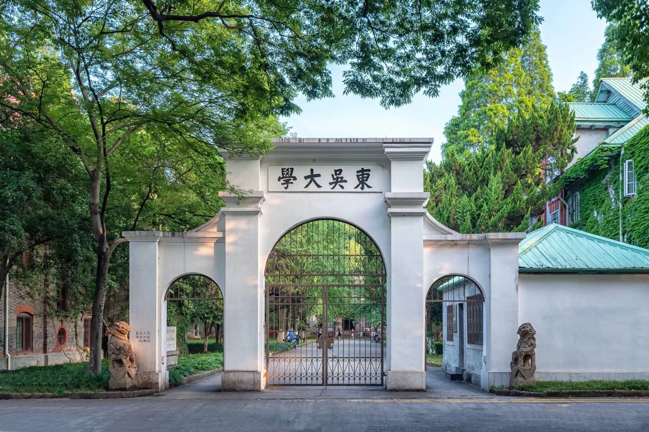
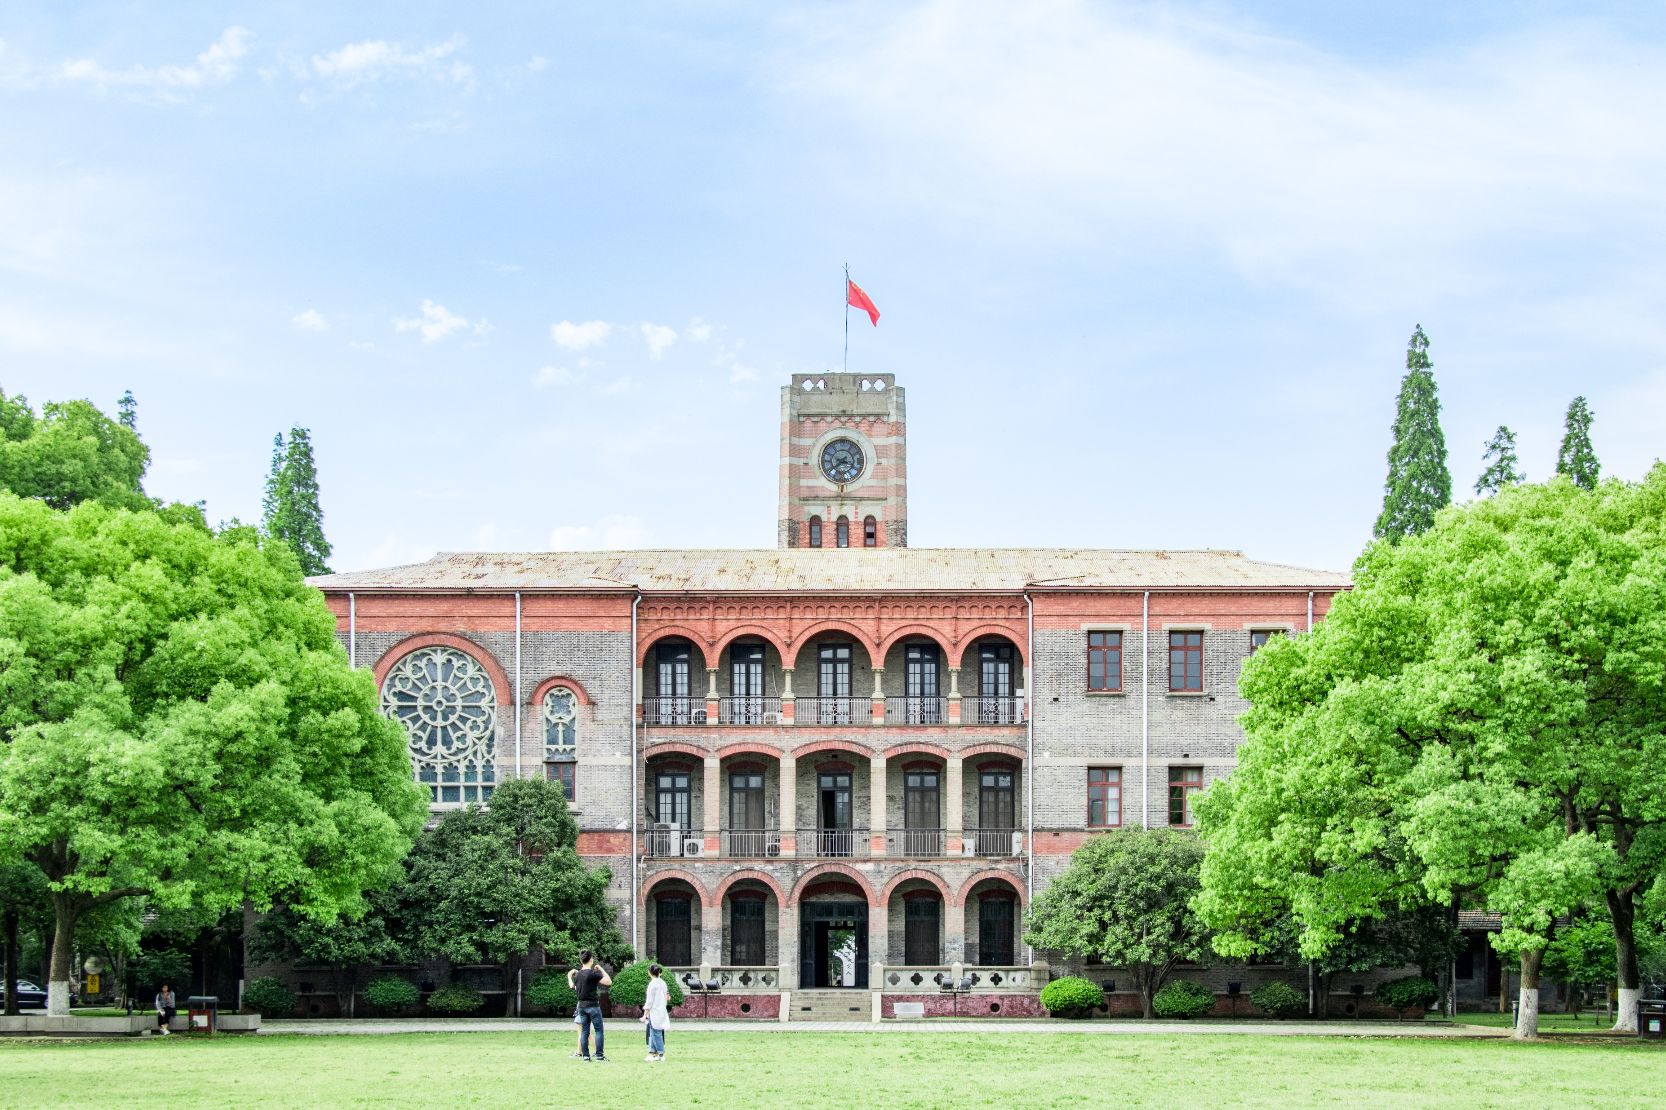

苏州大学答辩汇报通用模板
苏州大学答辩汇报通用模板
答辩人：XXX
答辩人：曹甄强

Slide 2
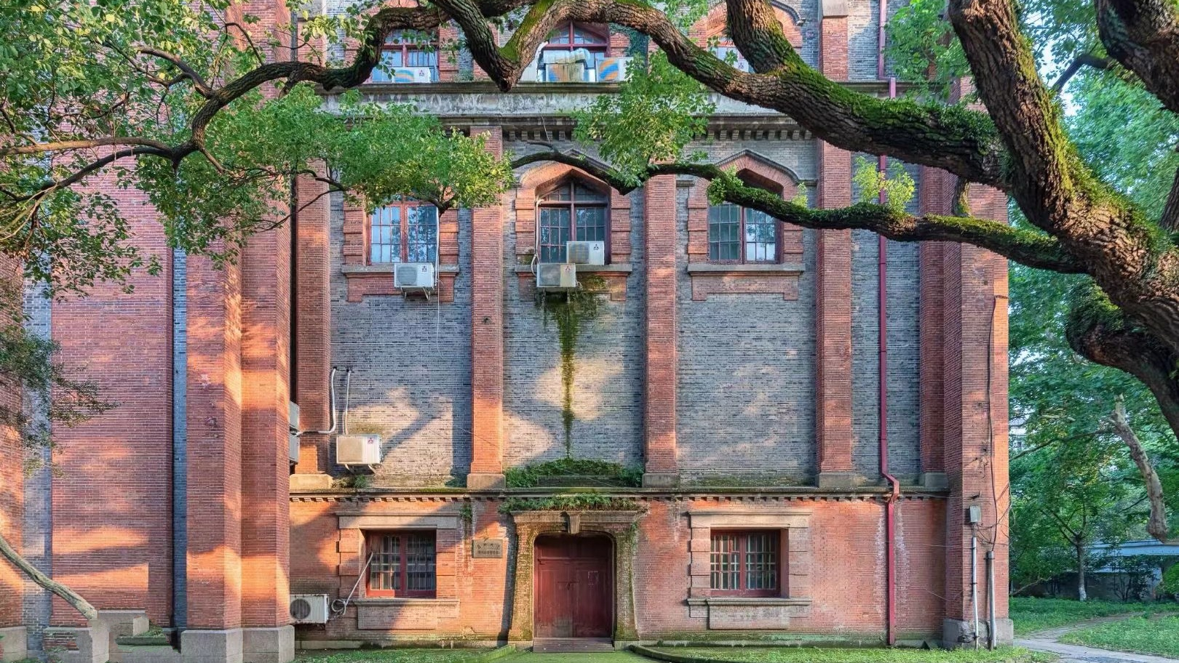
目录
01.
02.
03.
04.
05.
Introduction
Content
UI & UX
Presentation
Minimalist
我就是来凑个字数的不用关注我哦有需要再替换
我就是来凑个字数的不用关注我哦有需要再替换
我就是来凑个字数的不用关注我哦有需要再替换
我就是来凑个字数的不用关注我哦有需要再替换
我就是来凑个字数的不用关注我哦有需要再替换

Slide 3

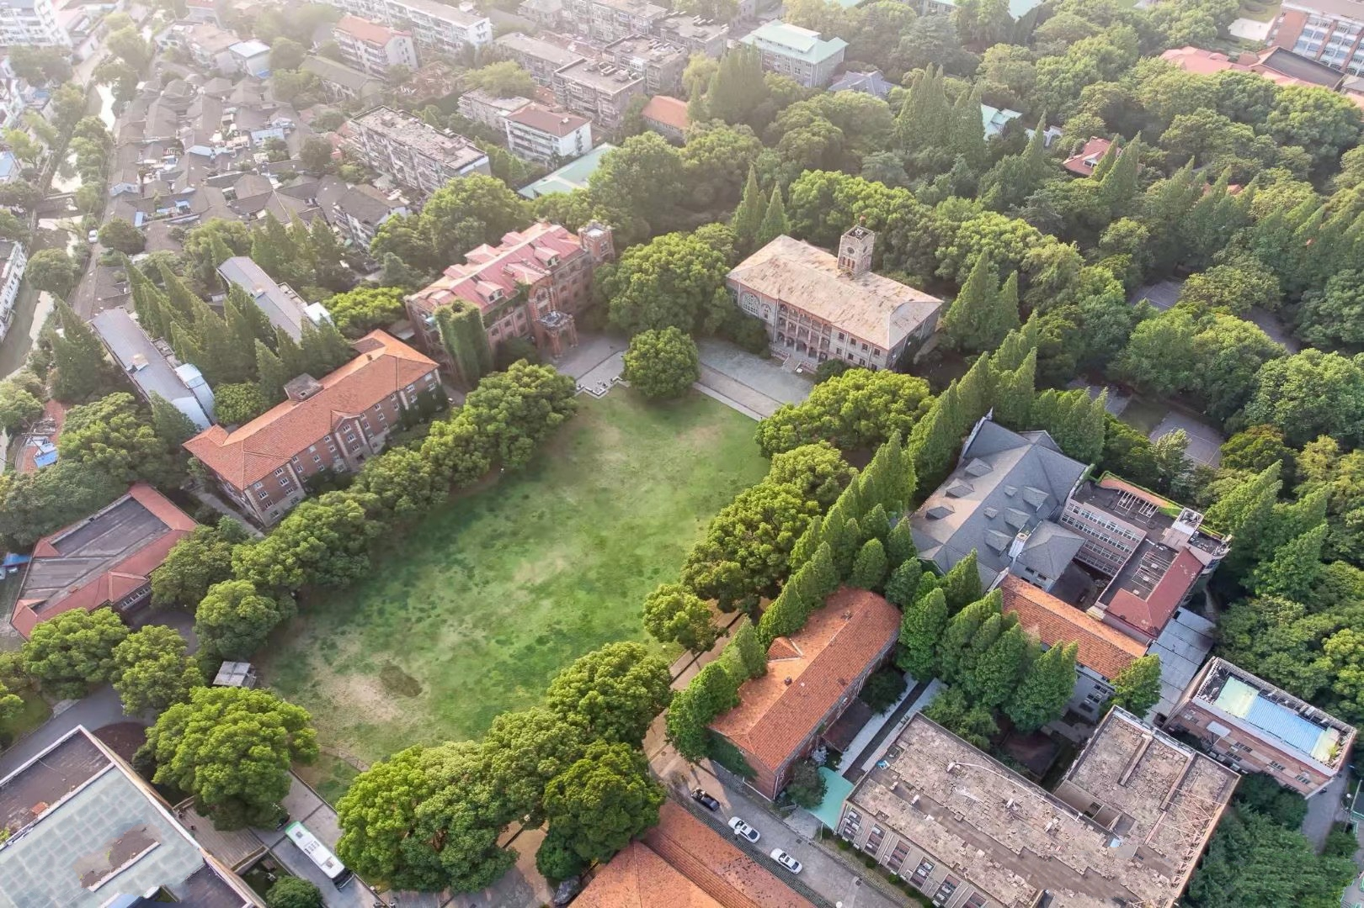
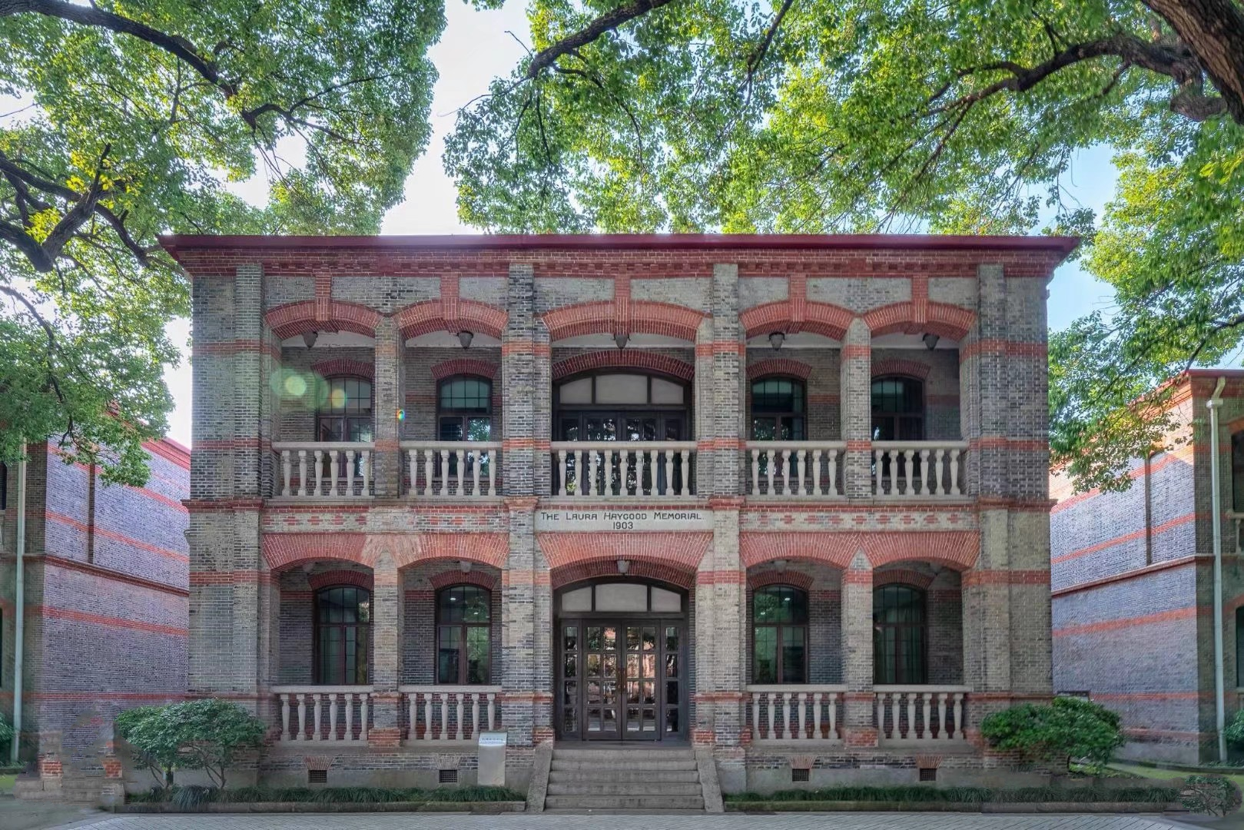
PART01
学校发展
OVERVIEW OF GOLDEN BAY ECONOMIC AREA

Slide 4

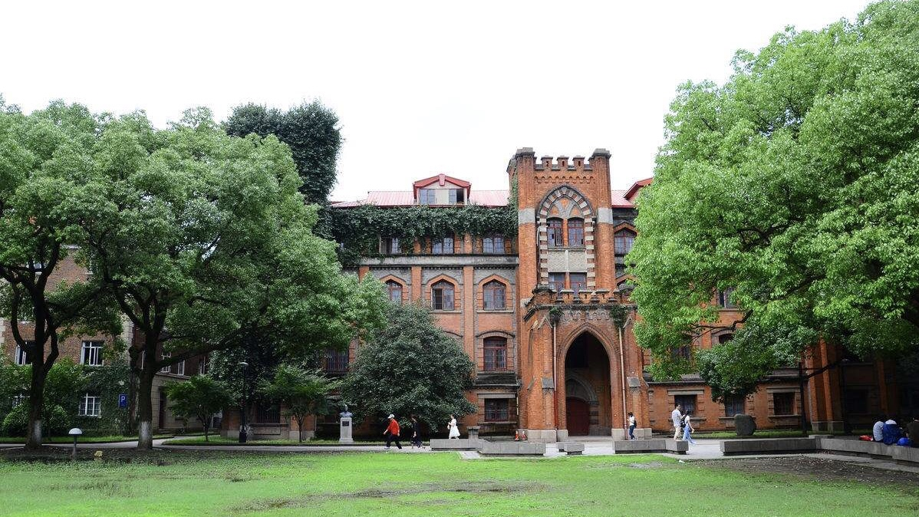
点此添加标题
添加标题
添加标题
您的内容打在这里，或者通过复制您的文本后，在此框中选择粘贴，并选择只保留文字。
您的内容打在这里，或者通过复制您的文本后，在此框中选择粘贴，并选择只保留文字。
添加标题
添加标题
您的内容打在这里，或者通过复制您的文本后，在此框中选择粘贴，并选择只保留文字。
您的内容打在这里，或者通过复制您的文本后，在此框中选择粘贴，并选择只保留文字。
添加标题
添加标题
您的内容打在这里，或者通过复制您的文本后，在此框中选择粘贴，并选择只保留文字。
您的内容打在这里，或者通过复制您的文本后，在此框中选择粘贴，并选择只保留文字。

Slide 5
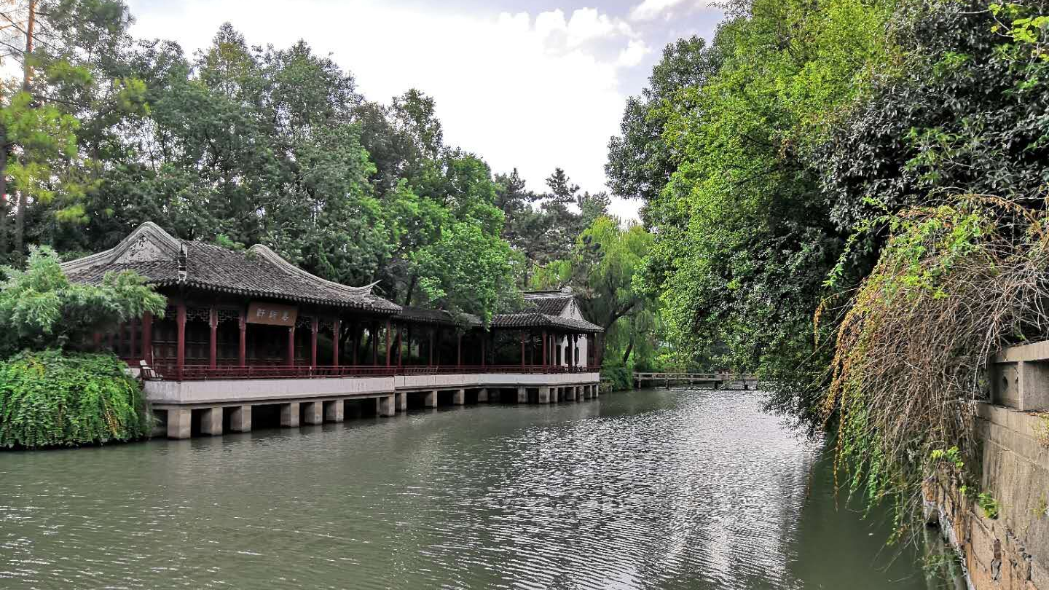
点此添加标题
图标来辅助理解内容
图标界面
图标来辅助理解内容
图标界面
图标来辅助理解内容
图标界面
耳机(Earphones; Headphones; Head-sets; Earpieces)是一对转换单元，它接受媒体播放器或接收器所发出的电讯号
耳机(Earphones; Headphones; Head-sets; Earpieces)是一对转换单元，它接受媒体播放器或接收器所发出的电讯号
耳机(Earphones; Headphones; Head-sets; Earpieces)是一对转换单元，它接受媒体播放器或接收器所发出的电讯号

Slide 6
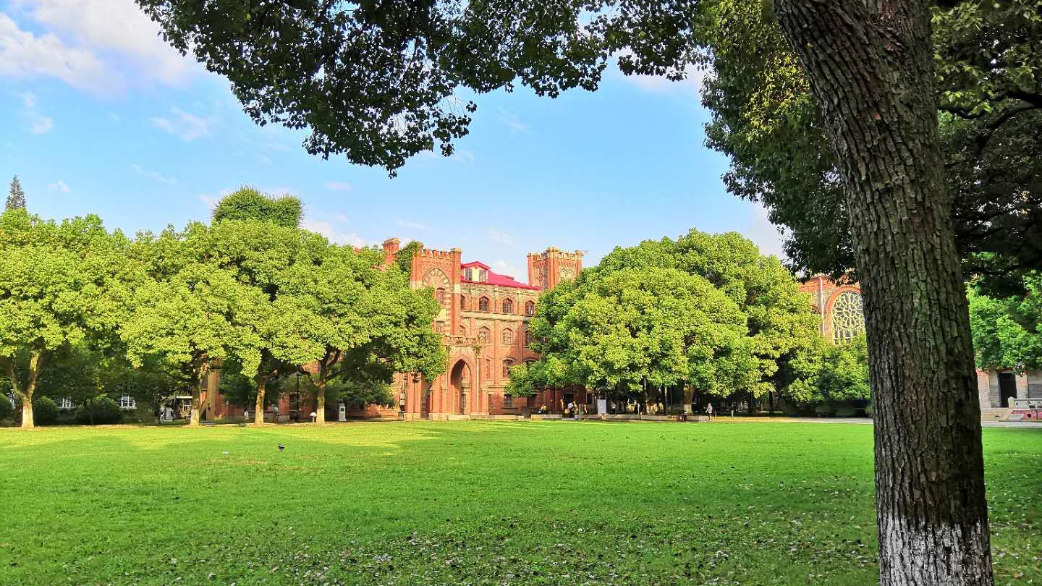
点击输入您的标题
点击添加标题
点击添加标题
点击添加标题
请替换文字内容，修改文字内容，也可以直接复制你的内容到此。请替换文字内容，修改文字内
请替换文字内容，修改文字内容，也可以直接复制你的内容到此。请替换文字内容，修改文字内
请替换文字内容，修改文字内容，也可以直接复制你的内容到此。请替换文字内容，修改文字内

Slide 7
PART02
学校发展
OVERVIEW OF GOLDEN BAY ECONOMIC AREA

Slide 8
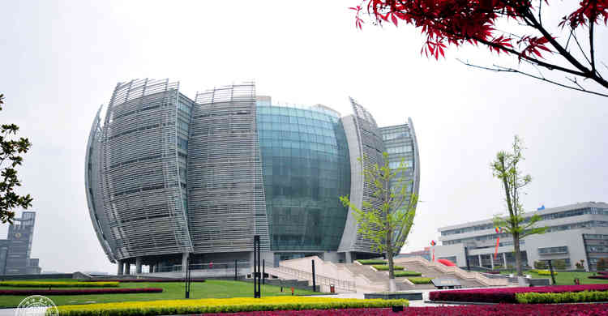
点此添加标题
添加标题
点击此处添加文字内容
添加标题
点击此处添加文字内容
添加标题
点击此处添加文字内容
添加标题
添加标题
添加标题
点击此处添加文字说明内容，可以通过复制您的文本内容，在此文本框粘贴并选择只保留文字。
点击此处添加文字说明内容，可以通过复制您的文本内容，在此文本框粘贴并选择只保留文字。
点击此处添加文字说明内容，可以通过复制您的文本内容，在此文本框粘贴并选择只保留文字。

Slide 9
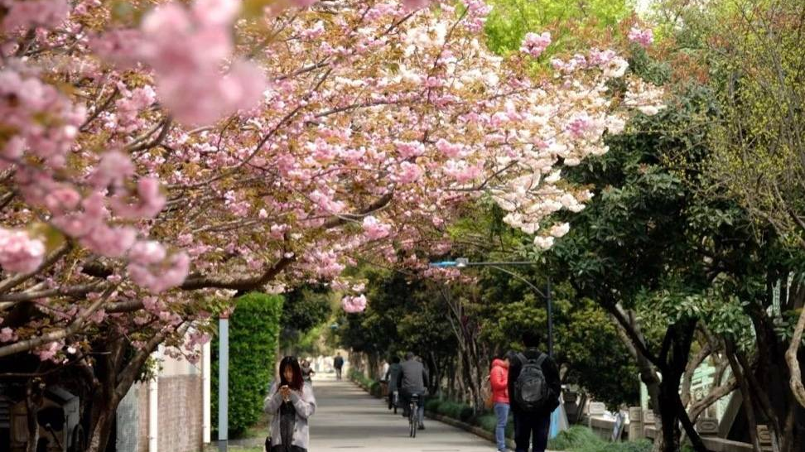
点此添加标题
点击添加标题
点击添加标题
点击添加标题点击添加标题点击添加标题点击添加标题点击添加标题
点击添加标题点击添加标题点击添加标题点击添加标题点击添加标题
数据
分析
点击添加标题
点击添加标题
点击添加标题点击添加标题点击添加标题点击添加标题点击添加标题
点击添加标题点击添加标题点击添加标题点击添加标题点击添加标题

Slide 10
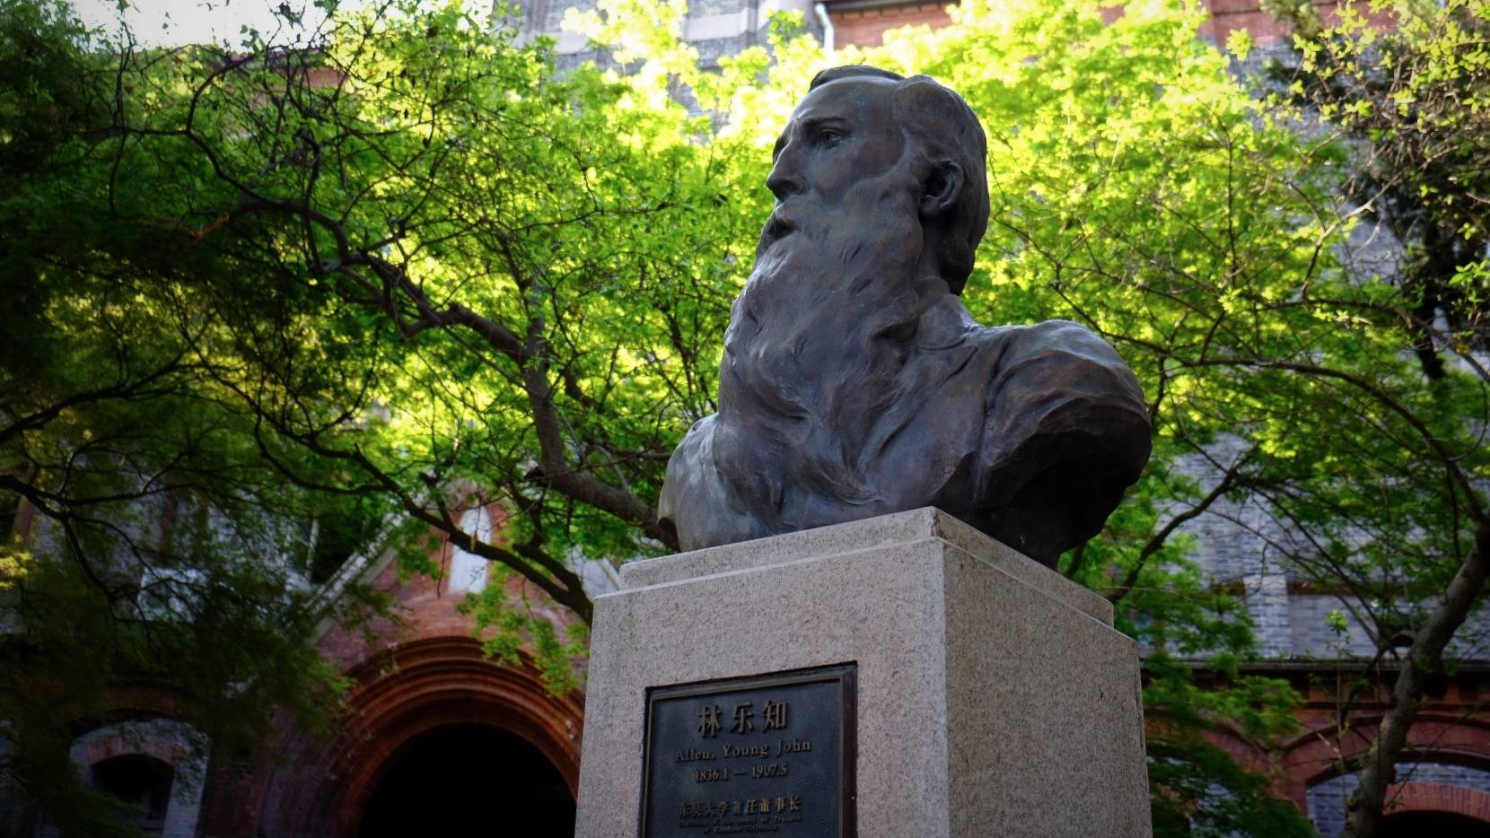
点此添加标题
此处输入文本
此处输入文本
点击添加标题
点击添加标题, 点击添加标题点击添加标题点击添加标题点击添加标题点击添加标题
标题
标题
此处输入文本
此处输入文本
标题
点击添加标题
点击添加标题, 点击添加标题点击添加标题点击添加标题点击添加标题点击添加标题
此处输入文本
此处输入文本
标题
点击添加标题
点击添加标题, 点击添加标题点击添加标题点击添加标题点击添加标题点击添加标题
此处输入文本
此处输入文本

Slide 11
PART03
学校发展
OVERVIEW OF GOLDEN BAY ECONOMIC AREA

Slide 12
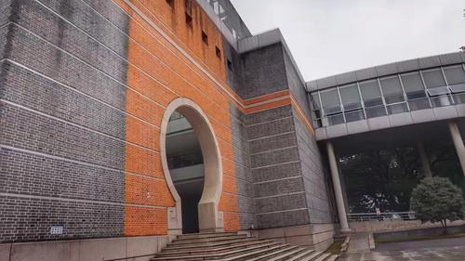
点此添加标题
双击输入替换内容，轻松设计高效办公。请点击此处添加具体内容。
双击输入替换内容，轻松设计高效办公。请点击此处添加具体内容。
双击输入替换内容，轻松设计高效办公。请点击此处添加具体内容。
双击输入替换内容，轻松设计高效办公。请点击此处添加具体内容。

Slide 13
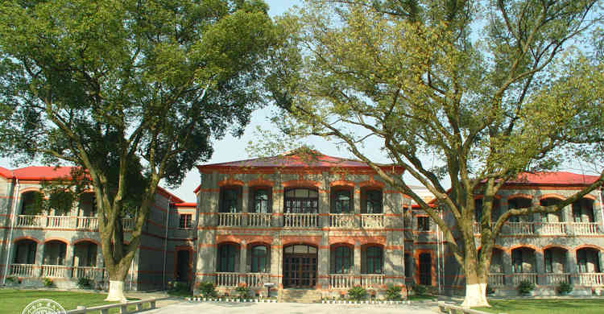
点此添加标题
标题
点击添加标题
标题
点击添加标题, 点击添加标题点击添加标题点击添加标题点击添加标题点击添加标题
标题
点击添加标题
标题
标题
点击添加标题, 点击添加标题点击添加标题点击添加标题点击添加标题点击添加标题
点击添加标题
点击添加标题, 点击添加标题点击添加标题点击添加标题点击添加标题点击添加标题

Slide 14
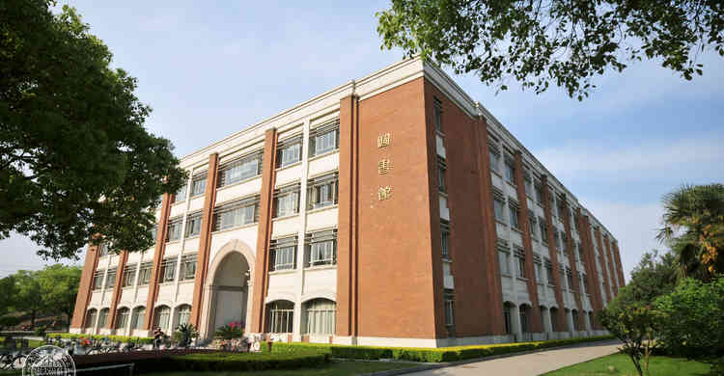
点此添加标题
添加标题
添加标题
添加标题
添加标题
添加标题
您的内容打在这里，或者通过复制您的文本后，在此框中选择粘贴，并选择只保留文字。您的内容打在这里，或者通过复制您的文本后，在此框中选择粘贴，并选择只保留文字。
您的内容打在这里，或者通过复制您的文本后，在此框中选择粘贴，并选择只保留文字。您的内容打在这里，或者通过复制您的文本后，在此框中选择粘贴，并选择只保留文字。
您的内容打在这里，或者通过复制您的文本后，在此框中选择粘贴，并选择只保留文字。您的内容打在这里，或者通过复制您的文本后，在此框中选择粘贴，并选择只保留文字。
您的内容打在这里，或者通过复制您的文本后，在此框中选择粘贴，并选择只保留文字。您的内容打在这里，或者通过复制您的文本后，在此框中选择粘贴，并选择只保留文字。
您的内容打在这里，或者通过复制您的文本后，在此框中选择粘贴，并选择只保留文字。您的内容打在这里，或者通过复制您的文本后，在此框中选择粘贴，并选择只保留文字。

Slide 15
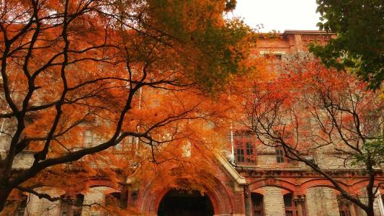
点此添加标题
单击此处输入标题
单击此处输入标题
单击此处输入标题
用户可以在投影仪或者计算机上进行演示也可以将演示文稿打印出来制作成胶片用户可以在投影仪
用户可以在投影仪或者计算机上进行演示也可以将演示文稿打印出来制作成胶片用户可以在投影仪
用户可以在投影仪或者计算机上进行演示也可以将演示文稿打印出来制作成胶片用户可以在投影仪

Slide 16
PART05
学校发展
OVERVIEW OF GOLDEN BAY ECONOMIC AREA

Slide 17

点此添加标题
标题文字
标题文字
单击此处添加段落文本单击字单击此处添加段落文本单击字单击此处此处添加单击此处添加
请输入内容请输入文字内容请输入内容请输入文字内容请输入内容请输入文字内容请输入内容请输入文字内容请输入内容请输入文字内容请输入内容
标题文字
单击此处添加段落文本单击字单击
请输入内容请输入文字内容请输入内容请输入文字内容请输入内容请输入文字内容请输入内容请输入文字内容请输入内容请输入文字内容请输入内容
标题文字
标题文字
单击此处添加段落文本单击字单击
单击此处添加段落文本单击字单击此处添加段落文本单击字单击此处

Slide 18
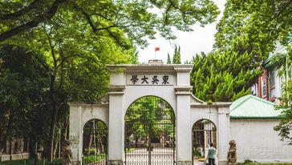
点此添加标题
点击添加内容文字点击添加内容文字
点击添加内容文字点击添加内容文字
点击添加内容文字点击添加内容文字
点击添加内容文字点击添加内容文字

Slide 19
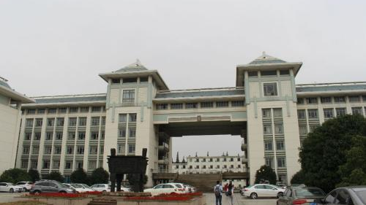
点此添加标题
标题文字添加
用户可以在投影仪或者计算机上进行演示，也可以将演示文稿打印出来，制作成胶片
标题文字添加
用户可以在投影仪或者计算机上进行演示，也可以将演示文稿打印出来，制作成胶片
标题文字添加
用户可以在投影仪或者计算机上进行演示，也可以将演示文稿打印出来，制作成胶片

Slide 20
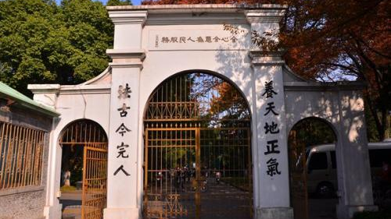
谢谢观看
答辩人：XXX

